Slide 1
Módulo 2:
Introdução à Programação
em Python
Aula 6

Slide 2
OPENCV

Slide 3



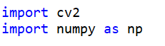
Introdução
OpenCV
OpenCV é uma biblioteca de código aberto que inclui centenas de algoritmos de visão computacional.
Possui suporte para diversas linguagens de programação como C++, Java e Python. No caso do OpenCV Python, a biblioteca usa o Numpy, e converte todas as estruturas de vetores (arrays) em Numpy arrays. Isso facilita sua integração com outras bibliotecas como, por exemplo, Matplotlib.

Slide 4
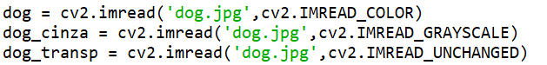
Imagens
OpenCV
Usamos a função cv2.imread() para ler uma imagem. A imagem deve estar salva na pasta em que estamos trabalhando ou o caminho completo dela deve ser fornecido. Pode receber um argumento após o nome do arquivo:
cv2.IMREAD_COLOR ou apenas 1: Carrega a imagem sem transparência caso haja. É o default.
cv2.IMREAD_GRAYSCALE ou apenas 0: Carrega a imagem em tons de cinza.
cv2.IMREAD_UNCHANGED ou apenas -1: Carrega a imagem com todos os canais (incluindo o de transparência , caso haja).

Slide 5
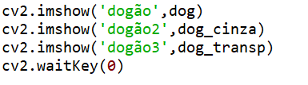
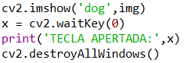
Imagens
OpenCV
cv2.imshow() mostra a imagem em uma janela. O primeiro argumento é o nome da janela (uma string) e o segundo é a imagem. Podemos criar quantas janelas quisermos, desde que tenham nomes diferentes. Sem esse trecho a imagem é apenas carregada, mas não pode ser visualizada.
cv2.waitKey() & 0xFF é uma função atrelada ao teclado. Aceita números inteiros como argumento que representam tempo em milissegundos. A função será executada por esse tempo especificado. Se zero (0) for passado como argumento, a janela aguarda indefinidamente por uma tecla ser pressionada. DEVE SER USADA para que uma imagem seja mostrada. A função retorna o valor da tecla apertada.

Slide 6
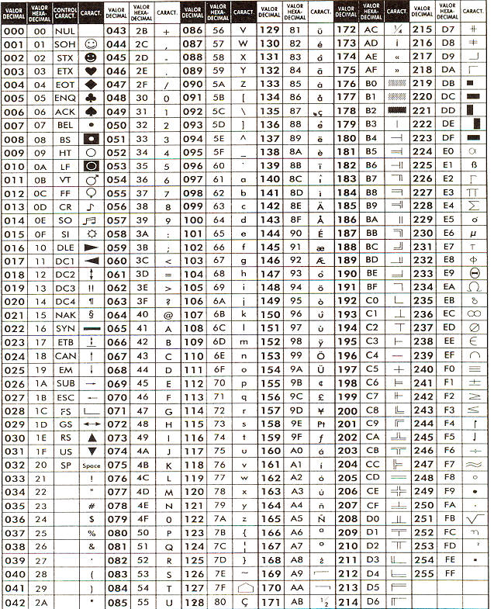
Valores das teclas
OpenCV

Slide 7
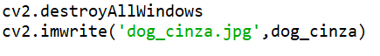
Imagens
OpenCV
cv2.destroyAllWindows() destrói todas as janelas criadas.
Para destruir apenas uma janela especifica, use a função cv2.destroyWindow() e passe o nome exato da janela a ser destuída como argumento.
Usamos a função cv2.imwrite() para salvar uma imagem. O primeiro argumento será o nome do arquivo e o segundo a imagem que desejamos salvar.

Slide 8
Imagem
OpenCV
Os argumentos abaixo são comuns às funções que veremos a seguir:
Image: A imagem onde desenharemos as formas.
Color: Cor das formas. Para BGR (Blue, Green, Red), passamos uma tupla de 3 valores (X,Y,Z). Para tons de cinza, passamos apenas um valor (X).
Thinckness: Espessura da linha, Default = 1. Se for o valor -1, a figura é preenchida.
LineType: Tipo de linha. cv2.LINE_AA é ideal para curvas.

Slide 9
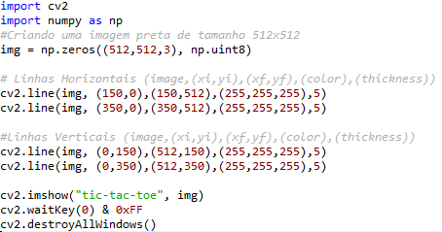

Imagem
OpenCV
cv2.line() é usado para desenhar uma linha, com coordenadas de início e fim da linha. Vamos criar uma imagem em preto e desenhar 4 linhas brancas, duas verticais e duas horizontais.
1º argumento: imagem a ser usada.
2º argumento: coordenada x,y de início. 3º argumento: coordenadas de x,y de fim.
4º argumento: cores BGR.
5º argumento: espessura

Slide 10
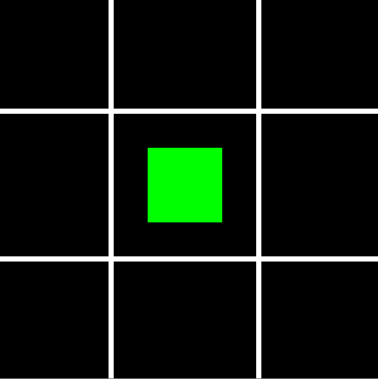
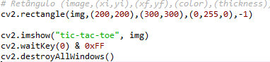
Imagem
OpenCV
cv2.rectangle() é usado para desenhar um retângulo, passando o canto superior esquerdo e o canto inferior direito. Faremos um retângulo verde no centro da imagem que já estávamos desenhando.
Lembrete: -1 é preenchimento total da geometria.

Slide 11
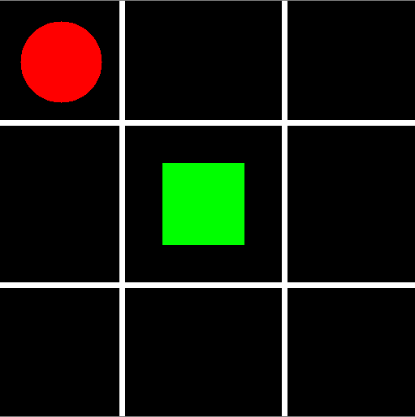
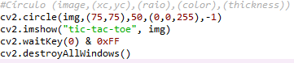
Imagem
OpenCV
cv2.circle() é usado para desenhar um círculo, deve-se informar as coordenadas centrais e o raio. Desenharemos um círculo vermelho no canto superior esquerdo.

Slide 12
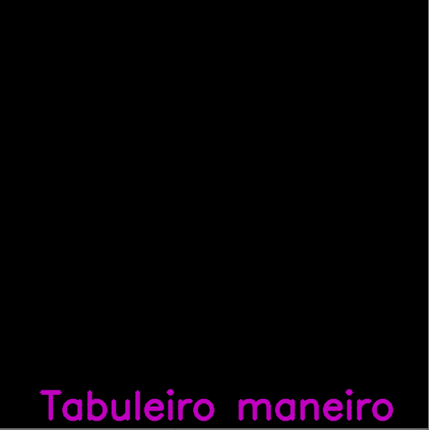
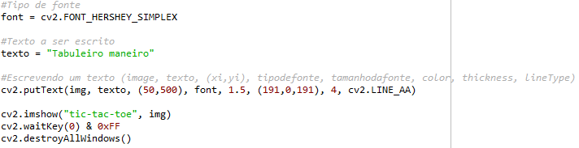
Imagem
OpenCV
Para escrever textos em imagens precisamos especificar:
Imagem, texto a ser escrito.
Posição (coordenadas onde o texto deve ser escrito).
Tipo de fonte.
Tamanho da fonte.
Cor, espessura da linha usada, tipo de linha.
Usamos a função cv2.putText().

Slide 13
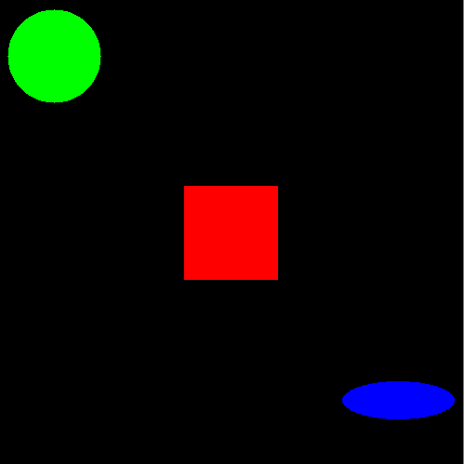
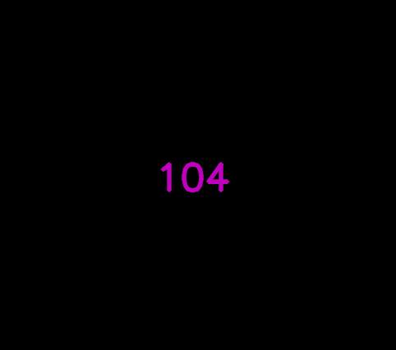
Exercício 6.1- Manipulando duas imagens
OpenCV
Desenvolva uma imagem preta, com três formas geométricas ( círculo, retângulo, elipse) na diagonal, em que ao pressionar qualquer tecla irá sair da imagem e mostrar outra imagem com o valor da tecla (verificar a tabela), e manterá a imagem no visor por 1 segundo.
Tempo estimado: 10 minutos.
OUTPUT

Slide 14
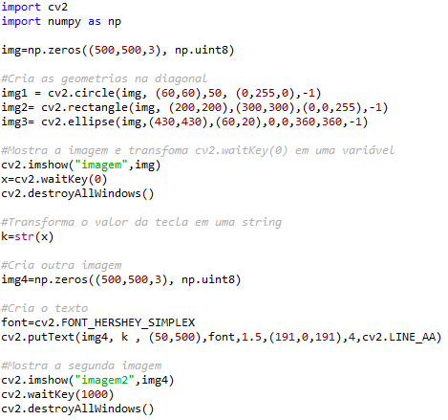
Correção - Manipulando duas imagens
OpenCV

Slide 15
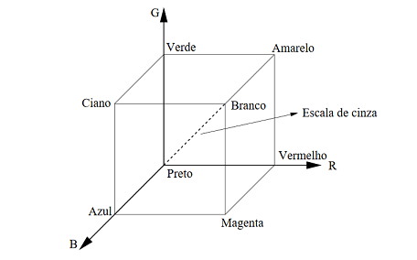
Transformação em espaço de cores
OpenCV
RGB/BGR:
Um espaço de cores é uma organização específica de cores, um modelo matemático usado para descrever cada cor.
Um dos mais conhecidos e utilizados é o RGB, sendo R= red (vermelho), G= green (verde), B= blue (azul). Com a mistura dessas cores, é possível recriar as cores que percebemos no mundo real. Na biblioteca OpenCV, usa-se o modelo BGR, onde o vermelho se torna o último valor.
Este modelo de cores é baseado em um sistema de coordenadas cartesianas, em que o espaço de cores é um cubo, como mostrado a seguir:

Slide 16
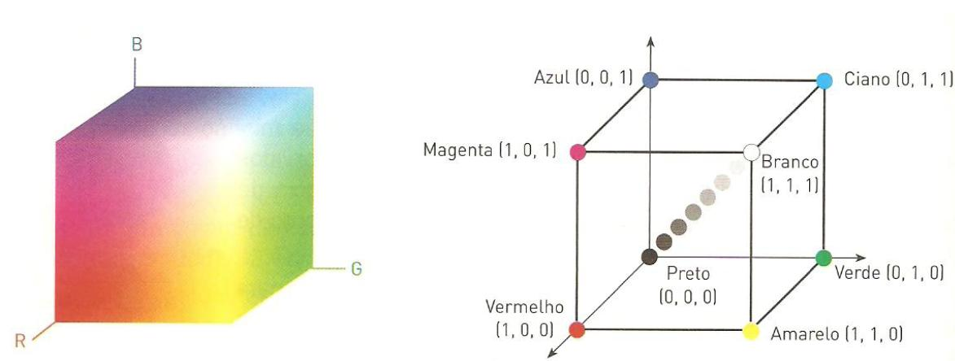
Transformação em espaço de cores
OpenCV

Slide 17
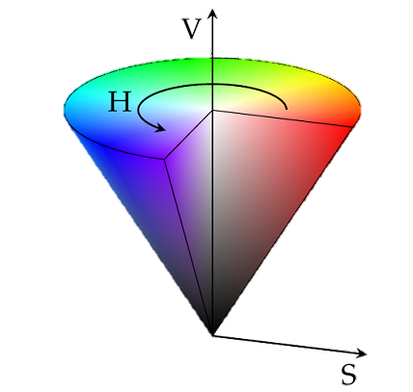
HSV
OpenCV
O modelo HSV é definido pelos parâmetros Matiz (H, hue), Saturação(S, saturation), Luminância ou Brilho(V, value).
Luminância: será medida ao longo do eixo vertical, o qual passa pelo centro do cone. É a intensidade luminosa, determina o quão brilhante é uma luz (se mede com base em uma escala de preto para branco);
Matiz: estão representados na parte superior do cone. É o comprimento de onda dominante da cor. Usada para dar um nome a uma cor;
Saturação: é a medida ao longo do eixo horizontal. Mede a pureza relativa da cor ou quantidade de luz branca misturada com matiz.

Slide 18
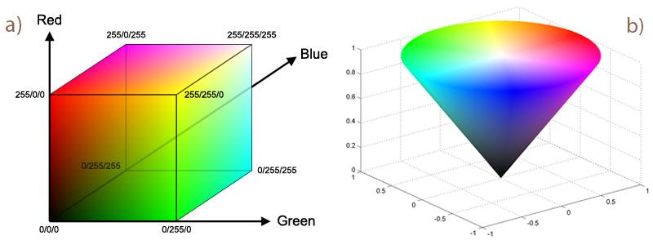
Mudança de espaço de cor
OpenCV
BGR HSV
Para realizar a conversão de cores entre os espaços de cores usamos cv2.cvtColor(imagem, flag). O parâmetro flag determina o tipo de conversão a ser feita.
Assim, se quisermos uma conversão do tipo BGR HSV utilizamos a flag cv2.COLOR_BGR2HSV.

Slide 19
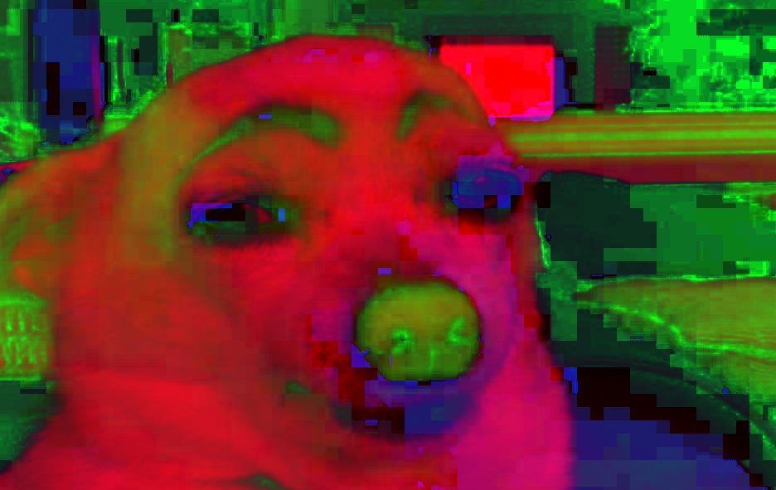
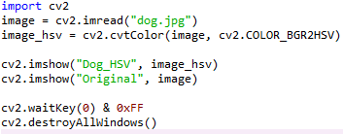
Mudança de espaço de cor
OpenCV

Slide 20
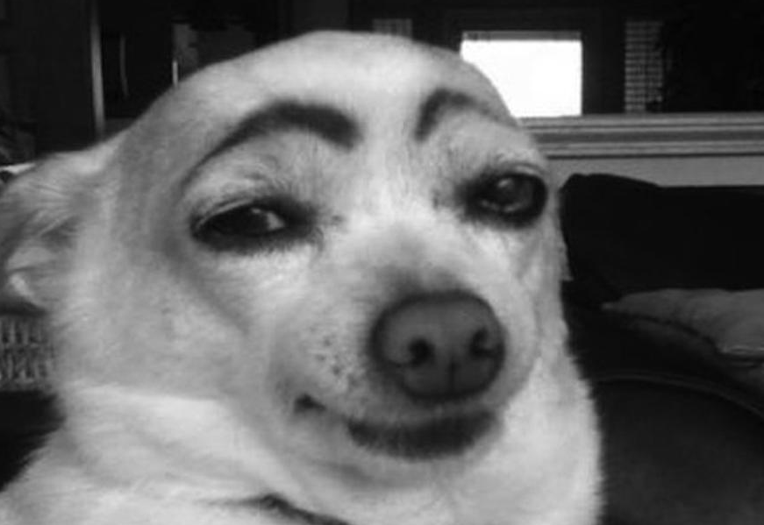

Mudança de espaço de cor
OpenCV
BGR CINZA;
Para os tons de cinza, utilizaremos a mesma função apenas modificando a flag que agora será cv2.COLOR_BGR2GRAY.

Slide 21
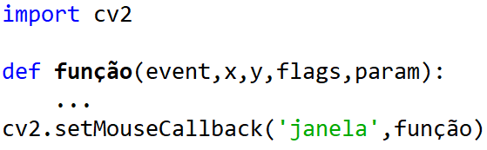
Imagem
OpenCV
Mouse: para a criação de imagens com funções do mouse, usamos o cv2.EVENT_(FUNÇÃO).
Primeiramente criamos a função mouse call-back cv2.setMouseCallback( ), passamos como parâmetro o nome da janela onde o evento irá ocorrer, e a função que é executada quando um evento no mouse ocorre. Exemplo:
Eventos no mouse podem ser :
RBUTTONDOWN/ LBUTTONDOWN/ MBUTTONDOWN – BOTÕES PARA BAIXO.
RBUTTONDBLCLK/ LBUTTONDBLCLK/ MBUTTONDBLCLK – DOIS CLIQUES NOS BOTÕES.
RBUTTONUP/ LBUTTONUP/ MBUTTONUP – BOTÕES PARA CIMA (APÓS SEREM PRESSIONADOS).
FLAG_ALTKEY / FLAG_CTRLKEY/ FLAG_SHIFTKEY
FLAG_LBUTTON/ FLAG_RBUTTON/ FLAG_ MBUTTON – BOTÕES PRESSIONADOS.
MOUSEHWHEEL/ MOUSEWHEEL/ MOUSEMOVE - MOVIMENTO DO MOUSE E DO SCROLL.

Slide 22
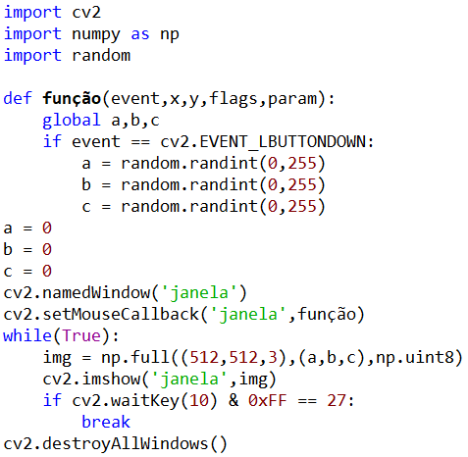
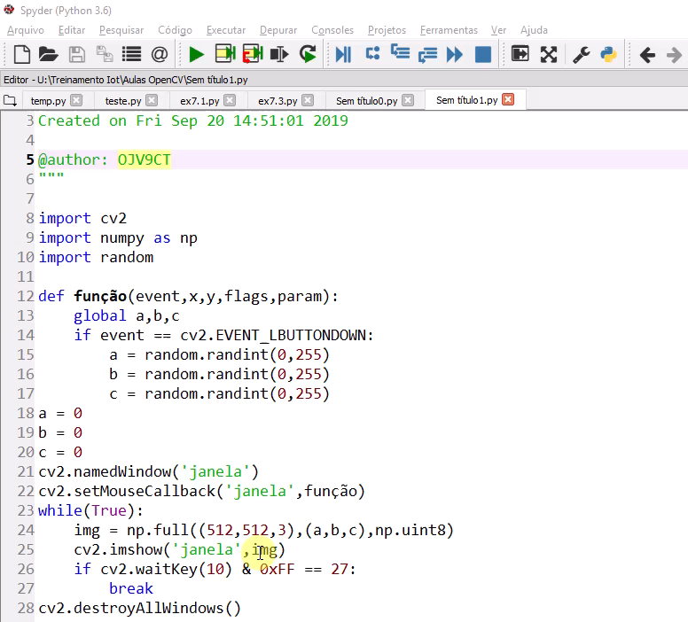
Imagem
OpenCV
Exemplo: Programa que ao clicar na tela é mudada a cor do plano de fundo:

Slide 23
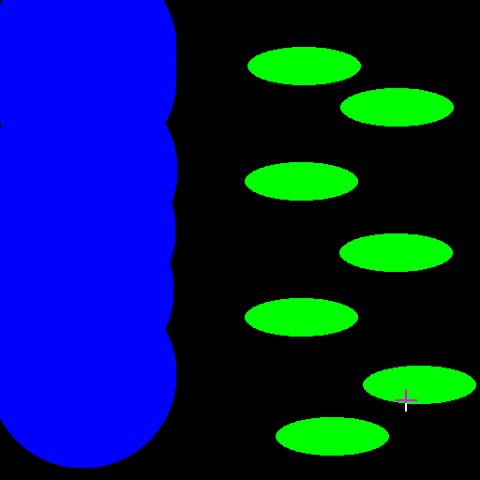
Exercício 7.3 – Manipulando imagem com mouse
OpenCV
Crie uma imagem que ao movimentar o Scroll irá desenhar um círculo azul, ao realizar um Double click no lado esquerdo cria elipse verde, e ao pressionar ‘ESC’ sairá da imagem.
Tempo estimado: 20 minutos
OUTPUT

Slide 24
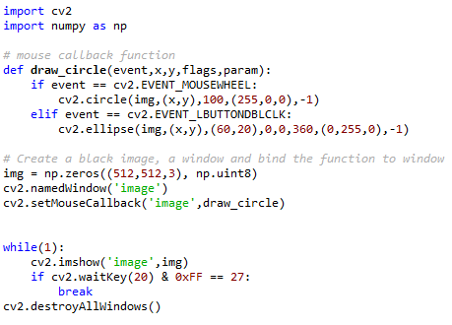
Correção – Manipulando imagem com mouse
OpenCV

Slide 25
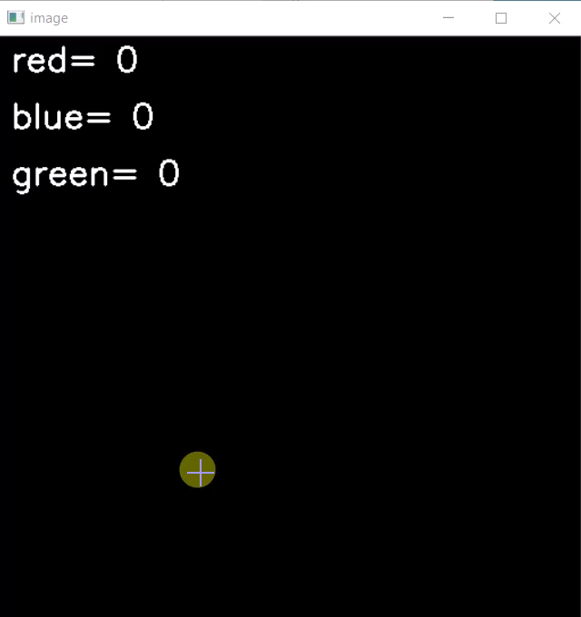
Exercício 7.4 – Círculos RGB
OpenCV
Faça um programa que cria uma imagem com fundo preto;
Na imagem deve aparecer as palavras “red”, “blue”, “green”.
Ao apertar as teclas ‘R’, ‘G’, e ‘B’ respectivamente os valores de cada cor aumentam em 10;
Ao clicar com o botão esquerdo do mouse é feito um círculo com os valores de cor definidos;
Ao apertar a tecla ‘X’ a imagem é fechada;
Tempo estimado: 40 minutos.
OUTPUT

Slide 26
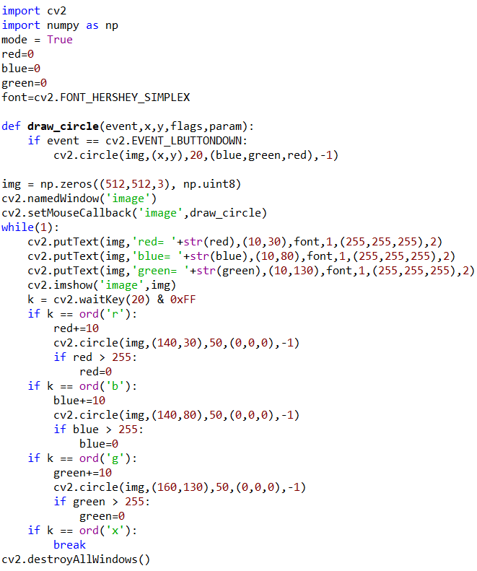
Correção – Manipulando imagem com mouse
OpenCV

Slide 27
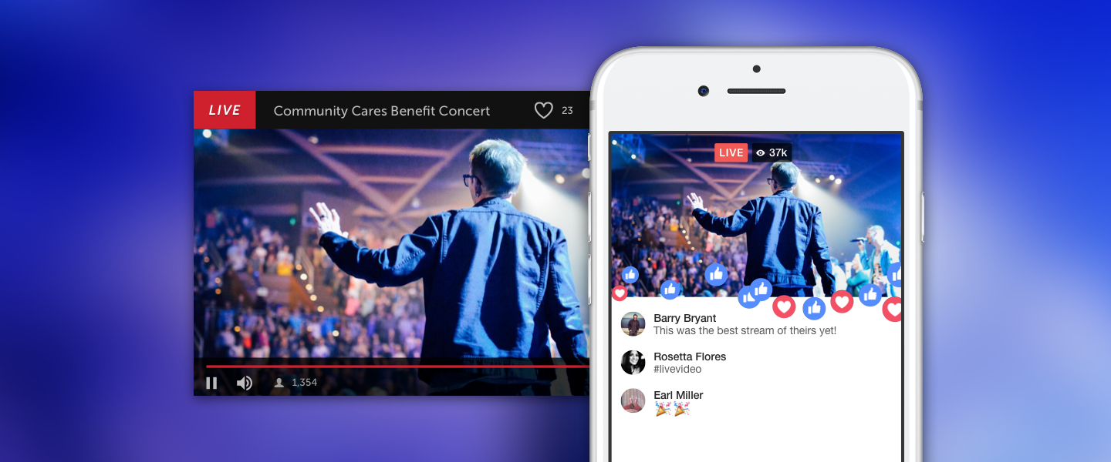
Vídeos
OpenCV
Um vídeo é um conjunto de imagens distribuídas no tempo. Cada uma dessas imagens é chamada de frame.
Para capturar um vídeo live stream com uma câmera, OpenCV oferece uma interface bem simples. Para fazer isso, precisamos criar um objeto do tipo VideoCapture(). O argumento pode ser o índice da câmera ou o nome do arquivo de vídeo.
Índice da câmera é apenas um número que especifica qual câmera usar, sendo o default zero 0.

Slide 28
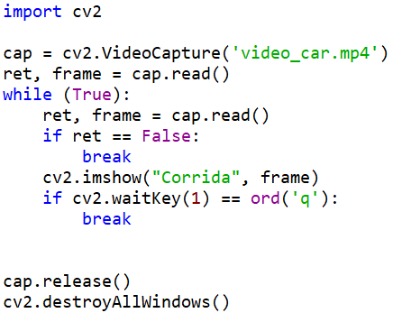
Vídeos
OpenCV
Agora que já criamos um objeto do tipo VideoCapture(), podemos chamar a função read(). Usamos com o nome da variável que recebeu o objeto, assim temos cap.read(). Esta função retorna um booleano (True/False) e o frame. Caso o frame tenha sido lido corretamente, retornará True. Como o valor é True sempre que há um frame, podemos checar se o vídeo chegou ao fim de acordo com o valor retornado (um loop while, por exemplo). Para visualizar o vídeo também utilizamos cv2.imshow(). Ao final devemos soltar a captura com cap.release() e fechar as janelas abertas.

Slide 29
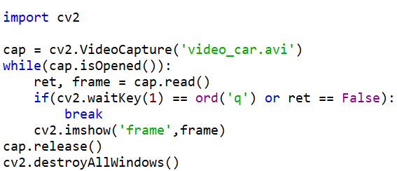
Vídeos
OpenCV
Algumas vezes, cap pode não inicializar a captura. Nesse caso, o código retornará um erro. Podemos checar se a captura foi inicializada ou não com cap.isOpened(). Se retornar True é porque foi inicializada. Caso contrário, usamos cap.open(). No exemplo abaixo, vamos ler um vídeo salvo no computador. Ao apertar a tecla "q", a janela se fechará.

Slide 30
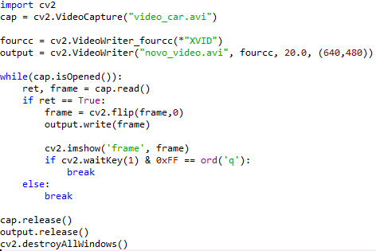
Vídeos
OpenCV
Após capturar e fazer a leitura da frame do vídeo, podemos também salvá-lo. Diferente do que ocorre com imagens, aqui precisamos criar um objeto do tipo VideoWriter(). O objeto recebe o nome do arquivo, o código FourCC, o número de frames por segundo (fps) e o tamanho dos frames. FourCC é um código que especifica o codec do vídeo.
Codec é um programa que permite comprimir e descomprimir um vídeo digital. Os mais usados são 'XVID' para formato .avi e 'MJPG' para formato .mp4. Vamos usar VideoWriter_fourcc() para passar o codec.

Slide 31

Exercício 6.2 – Criando vídeo
OpenCV
Faça um vídeo de duração de 10 segundos;
A cada meio segundo uma forma geométrica muda de posição para uma posição aleatória;
Use 30 fps;
Tempo estimado: 45 minutos.
Output

Slide 32
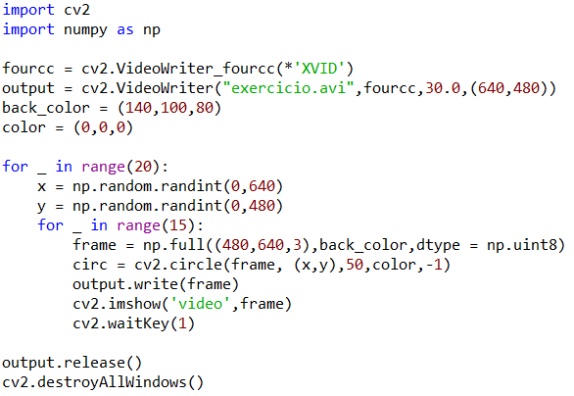
Correção – Criando vídeo
OpenCV

Slide 33
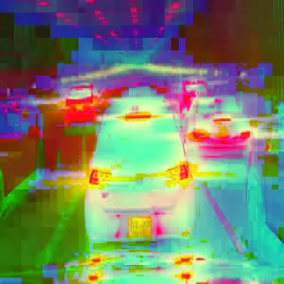
Exercício 6.4- Vídeos e espaço de cor
Bibliotecas Python
1º: Abra o vídeo carro.avi e realize as seguintes modificações:
Modifique o tamanho para 300x300.
Converta as cores para o espaço HSV.
Salve o vídeo com o nome “carro_psicodélicos.avi”.
Tempo estimado: 30 minutos

Slide 34
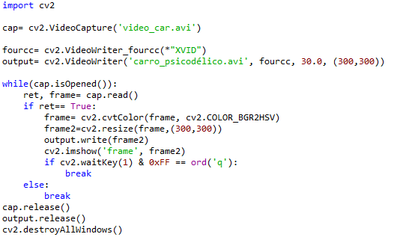
Correção – Vídeos e espaço de cor
Bibliotecas Python

Slide 35
Treinamento
IoT

